Slide 1
听故事 学地理：猕猴桃的故事
朝阳区线上课堂·高一年级地理
北京汇文中学朝阳垂杨柳分校 胡淑琴

Slide 2
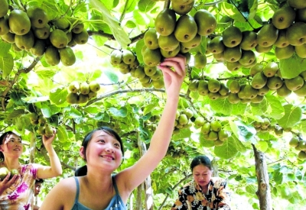
眉县猕猴桃的故事
我是一个有历史、有故事的猕猴桃。我的家住在秦岭主峰太白山下的陕西眉县，我的家乡北跨渭河，隶属于宝鸡市，属秦岭北麓半丘陵地带。早在古书《诗经》和《尔雅》里就有关于我的记载，原来是野生的我，对人来说口感不是太好，但是猕猴喜欢我，于是人类称我为猕猴桃。在李时珍《本草纲目》中就有“其形像梨，其色如桃，而猕猴喜食，固有其名”的说法，书中也介绍了我的食用和药用价值，可惜长期以来没有被重视。
100多年前，一位新西兰女校长在中国旅游时发现了我，并将我带回了新西兰，从此开始了我的移民生涯。起初我作为一种庭院观赏植物，后来我的果实营养价值、经济价值和药用价值被任可，于是有了我的洋名—奇异果。在新西兰经过培育、改良，使我的品质逐渐改善，成为维生素C之冠，我在国际上名声大振。

Slide 3
眉县猕猴桃的故事
20世纪70年代，国内也开始重视我的存在。追溯历史，从唐代开始，眉县就有人工栽培我的记载。我虽然有两个名字，奇异果与猕猴桃，但我更喜欢猕猴桃的美名，因为这里是我的家乡。我有66个种属，59个原生中国，我们兄弟姐妹要求温暖湿润的气候，即亚热带或温带湿润半湿润气候，主要分布在北纬18° ～34°的广大地区，我们需要年平均气温11.3～16.9℃，无霜期160～270天，年降水500mm以上的环境。眉县年平均气温12.9℃，平均降水609.5mm，无霜期218天。而我适合生长在年平均温度10℃和年降水量500毫米以上的区域。眉县优越的地理环境和土地资源，悠久的种植历史造就了我不平凡的内在品质，加上无公害栽培，标准化管理，让我的身价倍增。2011年眉县被国家确定为全国唯一的无公害猕猴桃科技示范县，被誉为中国猕猴桃之乡。2018年我成为陕西省首批获得“国家气候标志”品质认证的农产品品牌。许多从事贮藏、销售、加工、运输的企业让我的家族发展壮大。全县123个行政村，95%的农户都把我作为主导产业，产值近45亿元。电子商务为我插上腾飞的翅膀，让我跋山涉水，飞遍全国和世界各地。我已经成为家乡眉县的一张亮丽名片。随着科技的发展，外资的投入，市场的扩大，我的明天一定更加美好！
（故事编辑参考《眉县猕猴桃的获奖感言》和网上资料）

Slide 4
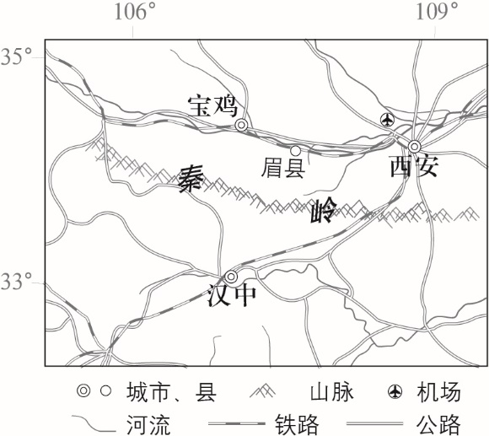
我是一个有故事的猕猴桃。我适合生长在年平均温度10℃，年降水量500毫米以上的区域。在唐代，眉县就有关于我的人工栽培记录。2018年我成为陕西省首批获得“国家气候标志”品质认证的农产品品牌。许多从事贮藏、销售、加工的企业，让我的家族发展壮大。电子商务为我插上腾飞的翅膀，让我跋山涉水，飞遍全国和世界各地。我已经成为家乡眉县的一张亮丽名片。（摘编自《眉县猕猴桃的获奖感言》）
（1）概括眉县猕猴桃生长的自然地理条件。（4分）
（2）分析该县猕猴桃外销的交通优势。（4分）
建设中的眉县猕猴桃博物馆、猕猴桃主题的文艺演出等促进了当地猕猴桃文化创意产业的发展。
（3）请你设计以“猕猴桃”为主题的眉县一日游，说出设计原则和具体旅游活动。（4分）
2020年北京市普通高中学业水平等级性考试适应性测试试题

Slide 6
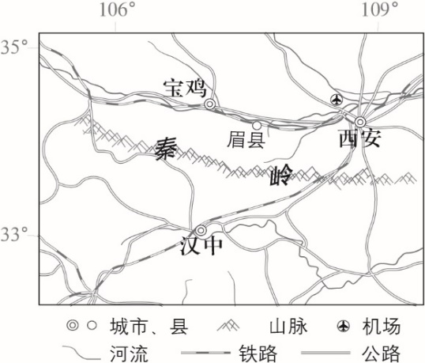
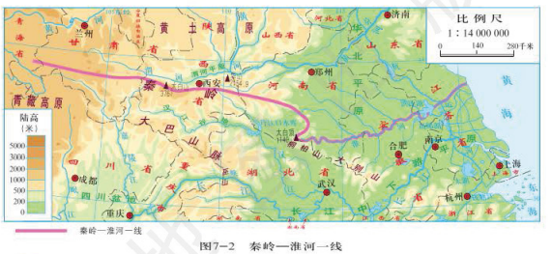
学习方法
认识区域的一般思路
在哪里
有什么
为什么
怎么办
位置
范围
(区域)
渭 河
地形
气候
河湖
生产生活
我的家住在秦岭主峰太白山下的陕西眉县，我的家乡北跨渭河，隶属于宝鸡市，属秦岭北麓半丘陵地带。
获取和解读地理信息的能力
调动和运用地理知识的能力
描述和阐释地理事物的能力
论证和探讨地理问题的能力

Slide 12
【任务一】农业生产的概念及特点，归纳我国农业分布的格局。
1、农业的内涵：
农业是人类利用动植物生长和繁殖获得产品的物质生产部门。
2、农业的特点：
空间上：地域性
时间上：季节性、周期性
3、农业区位因素：
影响一定地方农业生产选择的因素，
影响农业的区位因素主要有自然因素和人文（社会经济）因素。

Slide 14
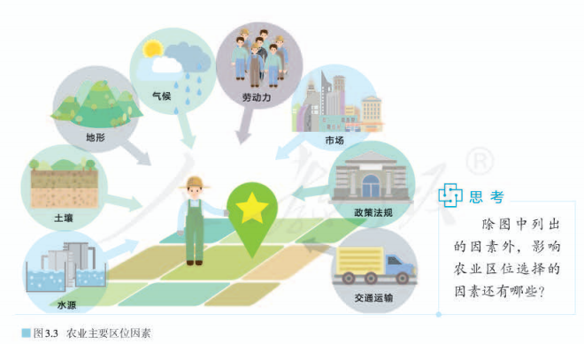
【任务二】结合图文资料，说出影响农业生产的区位因素。
社会经济因素
自然因素
人文因素

Slide 15
【任务一】农业生产的概念及特点，归纳我国农业分布的格局。
畜牧业
发展需水量较少的
小麦
例举喜干喜凉的粮食作物 ；
糖料作物 。
北方
甜菜
西部
秦岭 淮河
南北方以 、 为界，
0
大致与 ℃年平均等温线、
800
mm年等降水量线分布一致。
东部
南方
水稻
种植业
例举喜湿喜热的粮食作物 ；
糖料作物 。
发展需水量大的
甘蔗
400
东部、西部农业生产差异以 mm年等降水量线
我国农业分布的格局

Slide 16
【任务二】结合图文资料，说出影响农业生产的区位因素。
社会经济因素
自然因素
气候
劳动力
人文因素
地形
市场
土壤
政策法规
水源
交通运输
科学技术

Slide 17
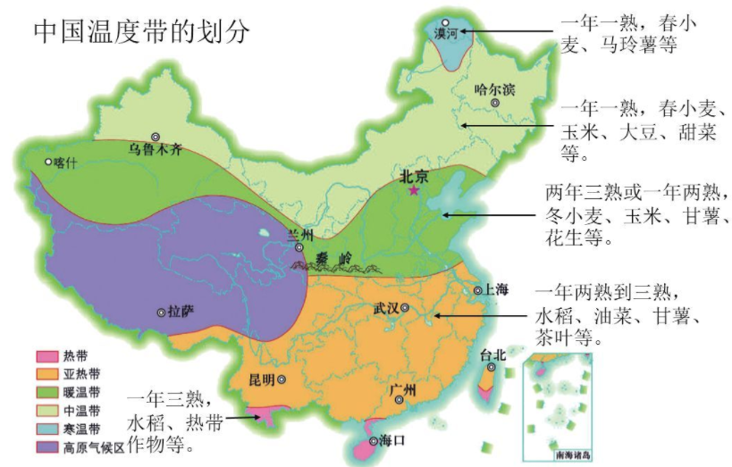
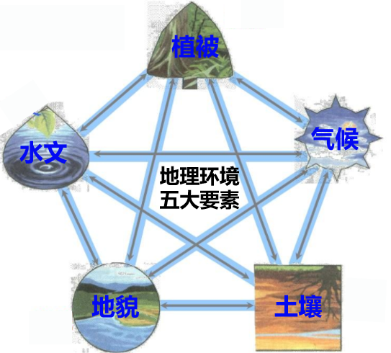
学习方法
认识区域的一般思路
我有66个种属，59个原生中国，我们要求温暖湿润的气候，即亚热带或温带湿润半湿润气候，主要分布在北纬18～34°的广大地区，年平均气温约在11.3～16.9℃，无霜期160～270天，年降水500mm以上。眉县年平均气温12.9℃，平均降水609.5mm，无霜期218天。
在哪里
有什么
为什么
怎么办
位置
范围
(区域)
自然环
境特征
产量
种类
生长期
熟制
热量
光照
降水
品质和产量
类型
耕作方式

Slide 18
学习方法
认识区域的一般思路
在哪里
有什么
位置
范围
(区域)
自然环
境特征
我有66个种属，59个原生中国，我们要求温暖湿润的气候，即亚热带或温带湿润半湿润气候，主要分布在北纬18～34°的广大地区，年平均气温约在11.3～16.9℃，无霜期160～270天，年降水500mm以上。眉县年平均气温12.9℃，平均降水609.5mm，无霜期218天。
光照
热量
降水
热量、降水等气候条件适宜

Slide 19
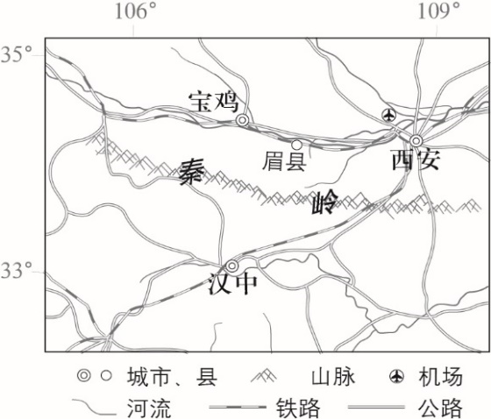
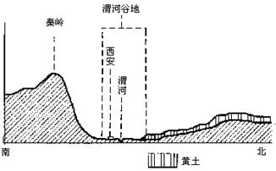
【任务二】结合图文资料，说出影响农业生产的区位因素。
水源农业生产必备的条件。
地形对农业生产具有重要影响。
土壤是农作物生长的物质基础。
我的家乡北跨渭河，隶属于宝鸡市，属秦岭北麓半丘陵地带。
靠近渭河，有山地降水，灌溉水源充足；
山麓冲积扇，土壤肥沃。
雨季坡面流

Slide 20
学习方法
认识区域的一般思路
眉县优越的地理环境和土地资源，悠久的种植历史。。。。，加上无公害栽培，标准化管理，让我的身价倍增。2018年我成为陕西省首批获得“国家气候标志”品质认证的农产品品牌。许多从事贮藏、销售、加工、运输的企业让我的家族发展壮大。全县123个行政村，95%的农户都把我作为主导产业，产值近45亿元。电子商务。。。飞遍全国和世界各地。。。。随着科技的发展，外资的投入，市场的扩大，我的明天一定更加灿烂辉煌！
在哪里
有什么
位置
范围
(区域)
自然环
境特征
人文环
境特征
思考

Slide 21
学习方法
认识区域的一般思路
历史
眉县优越的地理环境和土地资源，悠久的种植历史。。。。，加上无公害栽培，标准化管理，让我的身价倍增。2018年我成为陕西省首批获得“国家气候标志”品质认证的农产品品牌。许多从事贮藏、销售、加工、运输的企业让我的家族发展壮大。全县123个行政村，95%的农户都把我作为主导产业，产值近45亿元。电子商务。。。飞遍全国和世界各地。。。。随着科技的发展，外资的投入，市场的扩大，我的明天一定更加灿烂辉煌！
在哪里
有什么
位置
范围
(区域)
自然环
境特征
人文环
境特征
思考
政策
交通运输
国内、国际市场
科学技术
资金
劳动力
品牌
环保

Slide 22
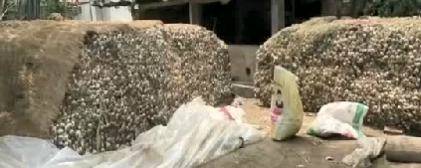
【任务二】结合图文资料，说出影响农业生产的区位因素。
材料：农民们为利益盲目跟风，扩大农作物种植规模，往往会使得第二年这些农产品价格暴跌。2018年河北2.6亿斤大蒜严重滞销。
什么因素影响农业生产的规模和类型？

Slide 23
【任务二】结合图文资料，说出影响农业生产的区位因素。
市场需求决定农业的生产类型和规模。

Slide 24
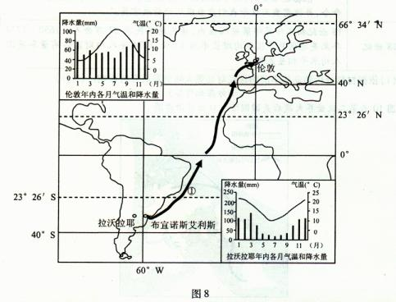
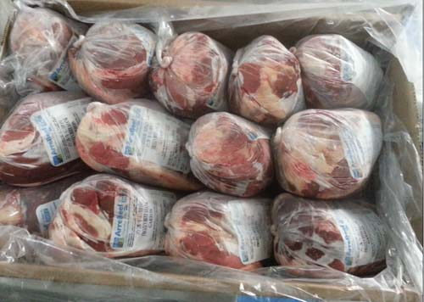
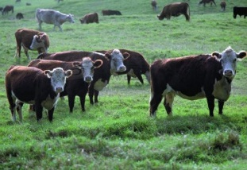
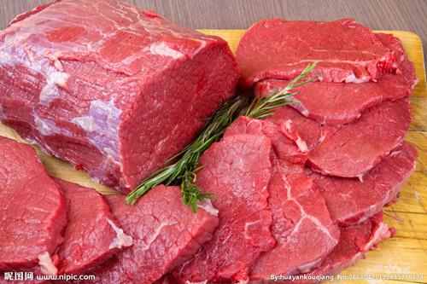
【任务二】结合图文资料，说出影响农业生产的区位因素。
阿根廷和西欧国家相距遥远。其牛肉产品却可通过海上冷冻船以最快速度到达欧洲，出现在餐桌上，主导因素是什么？

Slide 25
【任务二】结合图文资料，说出影响农业生产的区位因素。
交通运输
科学技术
保鲜、冷藏技术

Slide 26
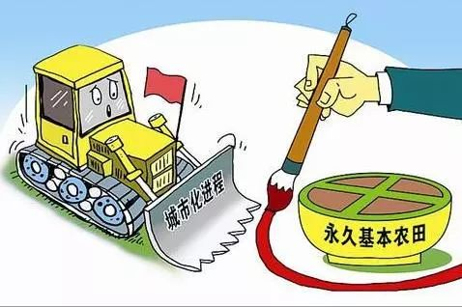
【任务二】结合图文资料，说出影响农业生产的区位因素。
说出图示影响农业生产的因素。
政策法规

Slide 27
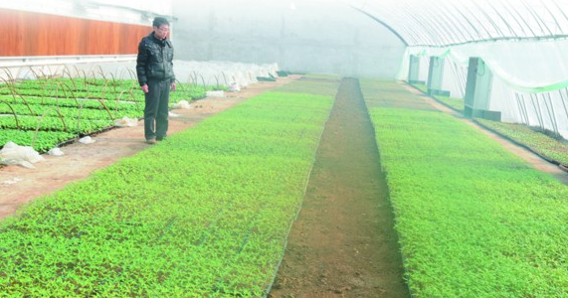
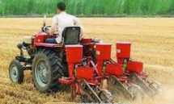
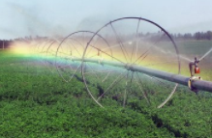
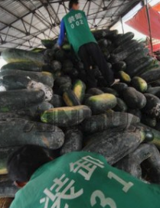
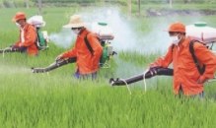
【任务二】结合图文资料，说出影响农业生产的区位因素。
说出图示影响农业生产的因素。
良种培育
耕作技术
灌溉技术
储运技术
科技
化肥、农药

Slide 28
【任务三】结合图文资料说出影响农业生产的自然区位因素。
我是一个有故事的猕猴桃。我适合生长在年平均温度10℃，年降水量500毫米以上的区域。在唐代，眉县就有关于我的人工栽培记录。2018年我成为陕西省首批获得“国家气候标志”品质认证的农产品品牌。许多从事贮藏、销售、加工的企业，让我的家族发展壮大。电子商务为我插上腾飞的翅膀，让我跋山涉水，飞遍全国和世界各地。我已经成为家乡眉县的一张亮丽名片。（摘编自《眉县猕猴桃的获奖感言》）
1.概括眉县猕猴桃生长的自然地理条件。（4分）

Slide 30
谢谢您的观看
北京市朝阳区教育研究中心 制作

